Slide 1
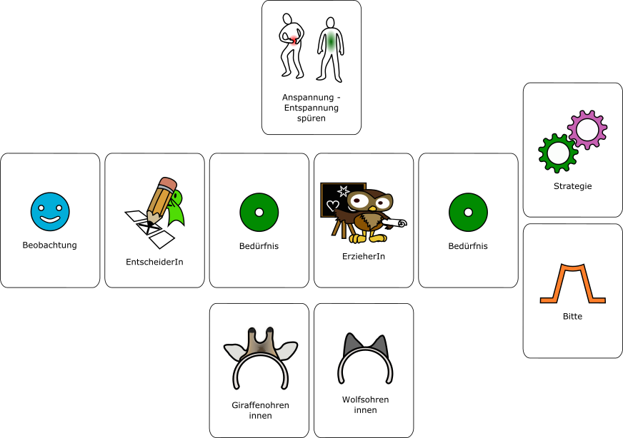
Nie etwas falsch machen – Variante A
www.matameko.de/Nie-etwas-falsch-machen

Slide 2
Nie etwas falsch machen – Variante A
www.matameko.de/Nie-etwas-falsch-machen

Slide 3
Nie etwas falsch machen – Variante A
www.matameko.de/Nie-etwas-falsch-machen

Slide 4
Nie etwas falsch machen – Variante A
www.matameko.de/Nie-etwas-falsch-machen

Slide 5
Nie etwas falsch machen – Variante A
www.matameko.de/Nie-etwas-falsch-machen

Slide 6
Nie etwas falsch machen – Variante A
www.matameko.de/Nie-etwas-falsch-machen

Slide 7
Nie etwas falsch machen – Variante A
www.matameko.de/Nie-etwas-falsch-machen

Slide 8
Nie etwas falsch machen – Variante A
www.matameko.de/Nie-etwas-falsch-machen

Slide 9
Nie etwas falsch machen – Variante A
www.matameko.de/Nie-etwas-falsch-machen

Slide 10
Nie etwas falsch machen – Variante A
www.matameko.de/Nie-etwas-falsch-machen

Slide 11
Nie etwas falsch machen – Variante A
www.matameko.de/Nie-etwas-falsch-machen

Slide 12
Nie etwas falsch machen – Variante A
www.matameko.de/Nie-etwas-falsch-machen

Slide 13
Nie etwas falsch machen – Variante A
www.matameko.de/Nie-etwas-falsch-machen

